Slide 1

Тема: 70 лет Великой Победы

Slide 2
Сколько людей погибло в войне?

Slide 3
Ответ:
Погибло более 20 миллионов человек.

Slide 4
Как помогал приближению
Победы Магнитогорск и Челябинск?

Slide 5
Ответ:
Каждый второй танк и каждый третий снаряд были изготовлены из магнитогорского металла, танки выпускали в Челябинске.

Slide 6
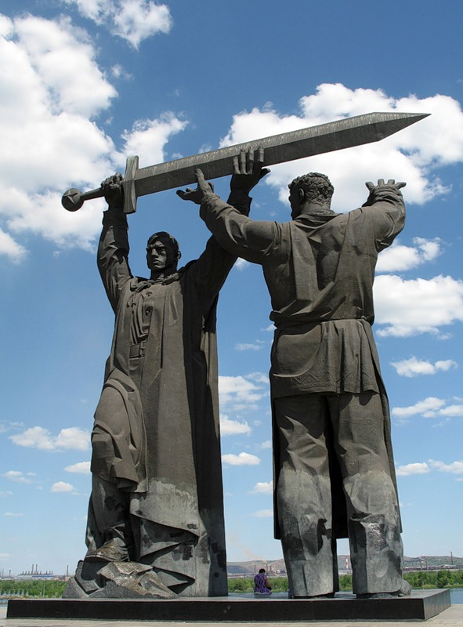
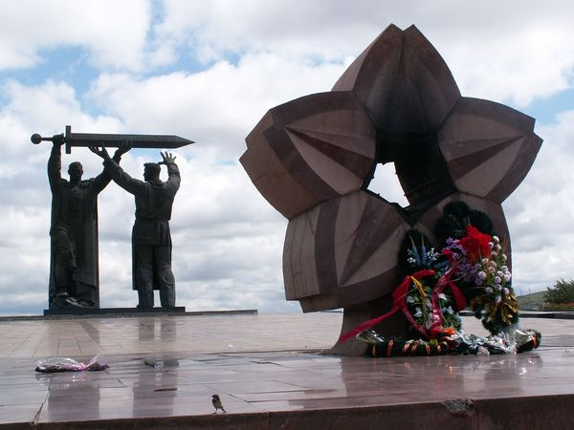
Какие памятники Великой Отечественная войне есть в нашем городе?

Slide 7
Какие памятники Великой Отечественная войне есть в нашем городе?
Тыл – Фронту Тыл – Фронту с Вечным огнем

Slide 8
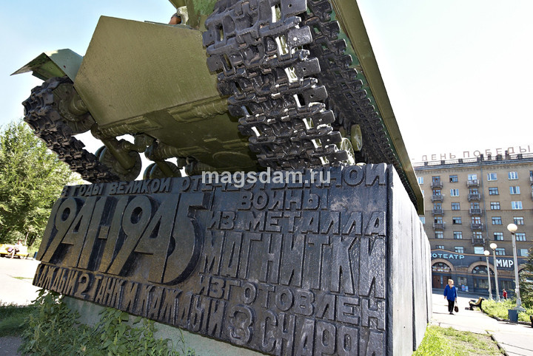

Slide 9
Танк

Slide 10
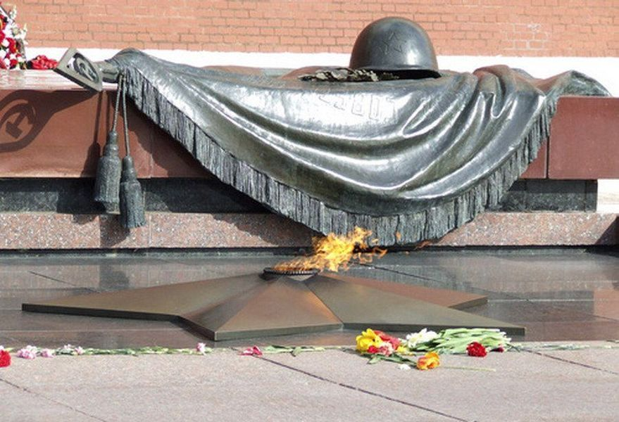
Назови город - герои
Москва

Slide 11
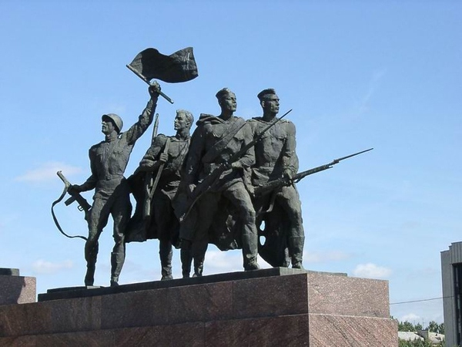
Ленинград (Санкт – Петербург)

Slide 12
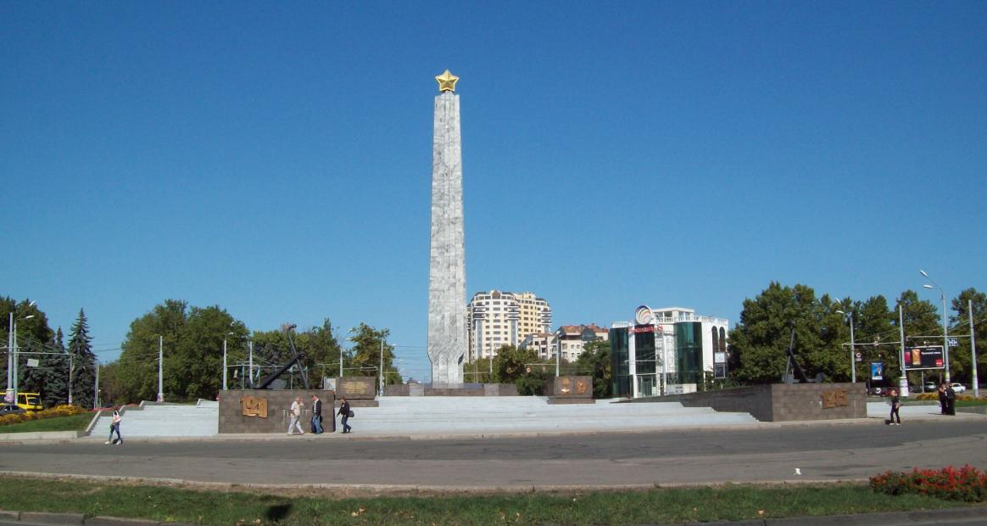
Одесса

Slide 13
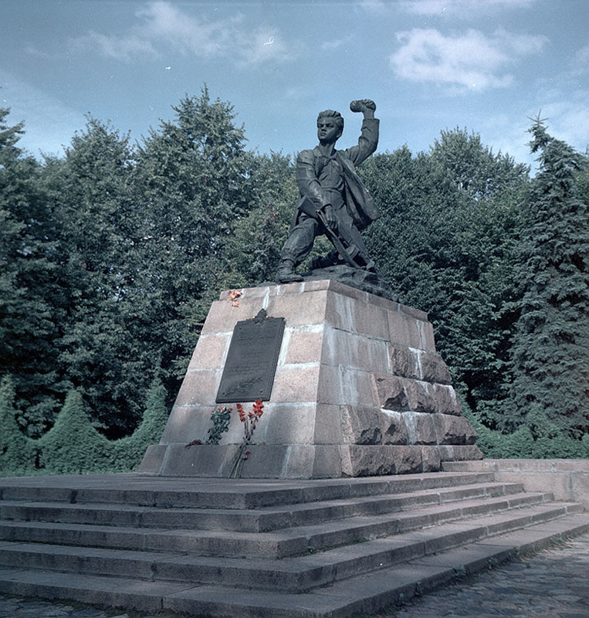
Минск

Slide 14
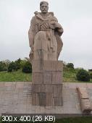
Новороссийск

Slide 15
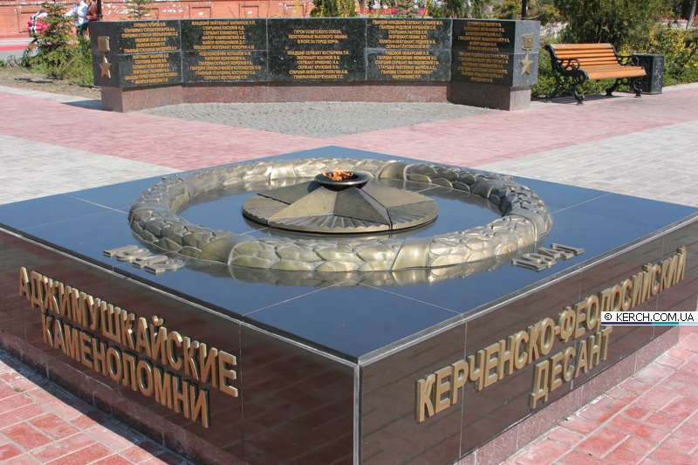
Керчь

Slide 16
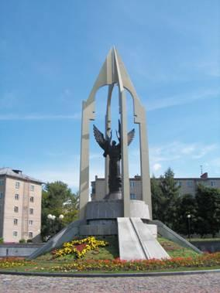
Тула

Slide 17
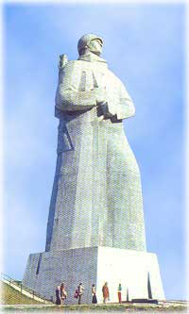
Мурманск

Slide 18
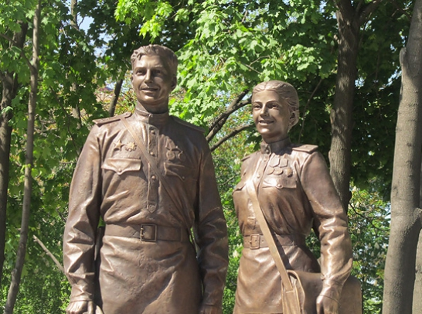
Спасибо за внимание!!!

